Slide 1
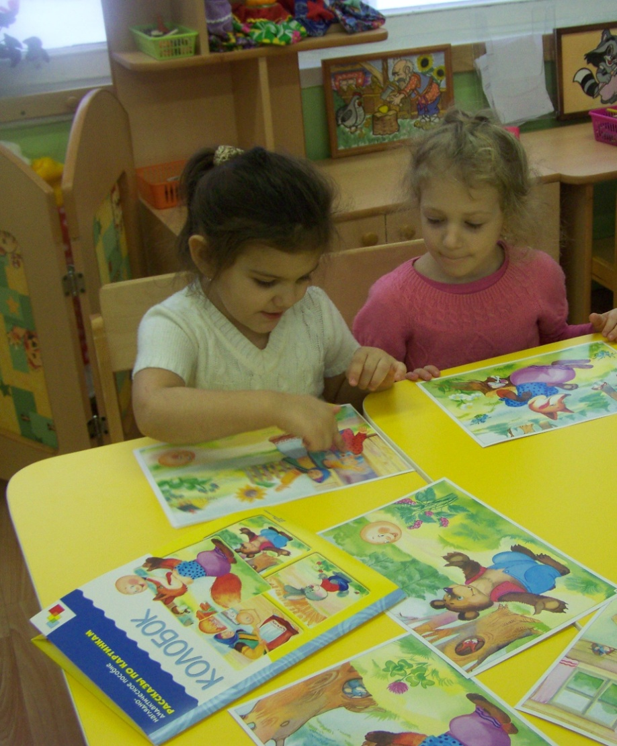
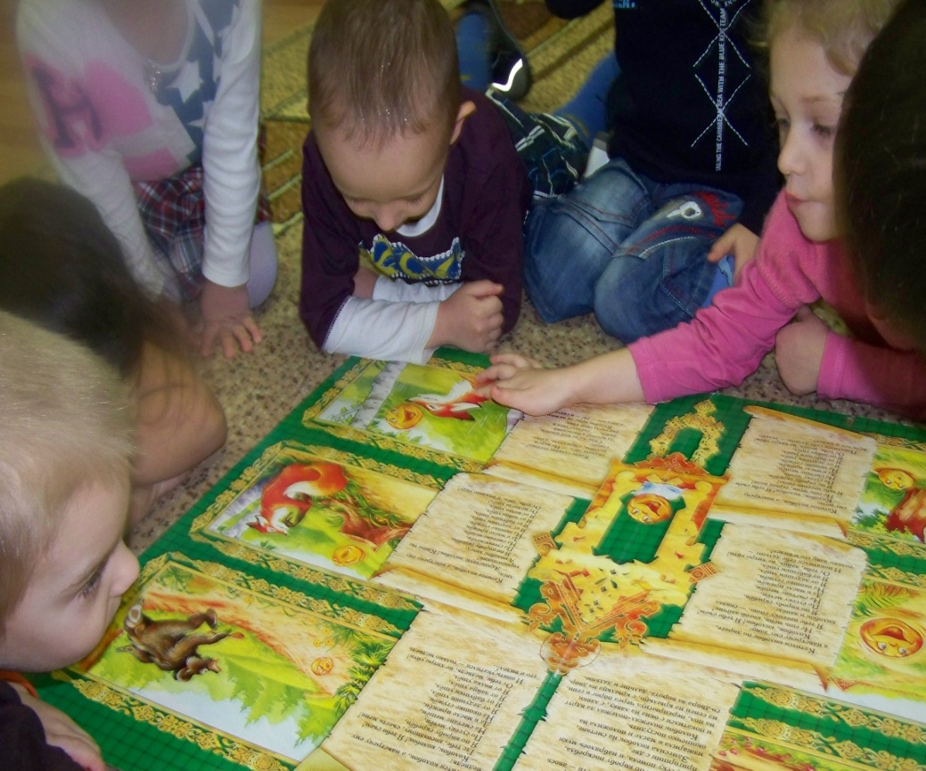
ДАВАЙТЕ ОТПРАВИМСЯ В ПУТЕШЕСТВИЕ ПО СКАЗКЕ «КОЛОБОК»!
ПРОБЛЕМНАЯ СИТУАЦИЯ:
ПЛАНИРОВАНИЕ:
МНЕ ХОЧЕТСЯ ОЧУТИТЬСЯ В ЭТОЙ СКАЗКЕ!
ДАВАЙТЕ РАЗРАБОТАЕМ ПЛАН ДЕЙСТВИЙ!

